Slide 1

Το Εικονογραφημένο Βιβλίο στην Προσχολική Εκπαίδευση
Ενότητα 4.2: Μουσική και Εικονογραφημένο Βιβλίο
Αγγελική Γιαννικοπούλου
Τμήμα Εκπαίδευσης και Αγωγής στην Προσχολική Ηλικία (ΤΕΑΠΗ)

Slide 2
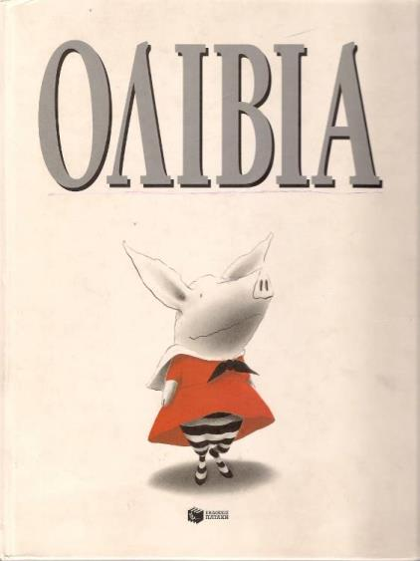
Πρακτική Εφαρμογή
Πρακτική εφαρμογή:
Άννα Κωνσταντοπούλου.
Βιβλίο: Falconer, Ian. Ολίβια / Ίαν Φάλκονερ · μετάφραση Βαγγέλης Ηλιόπουλος · εικονογράφηση Ίαν Φάλκονερ. - 1η έκδ. - Αθήνα: Εκδόσεις Πατάκη, 2001.
[1]

Slide 3
Λίγα λόγια για τη δραστηριότητα
Γνωριμία των παιδιών με την Ελληνίδα τραγουδίστρια της όπερας Μαρία Κάλλας και την «Όπερα» ως ένα είδος μουσικής με αφορμή το βιβλίο «Ολίβια».
Επαφή των παιδιών με πολύ γνωστά έργα - τραγούδια της Μαρίας Κάλλας καθώς και με άλλους διακεκριμένους καλλιτέχνες της όπερας μέσα από βίντεο με αποσπάσματα κλασικών έργων της όπερας.

Slide 4
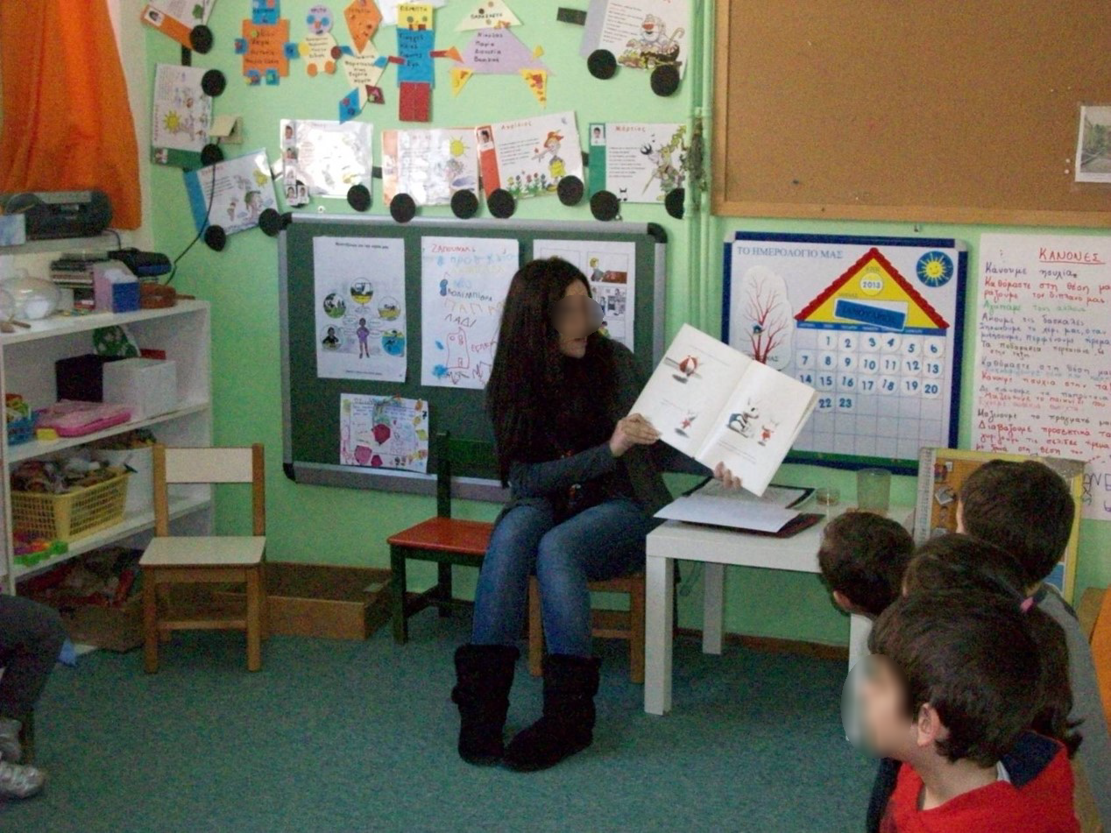
Ανάγνωση του βιβλίου

Slide 5
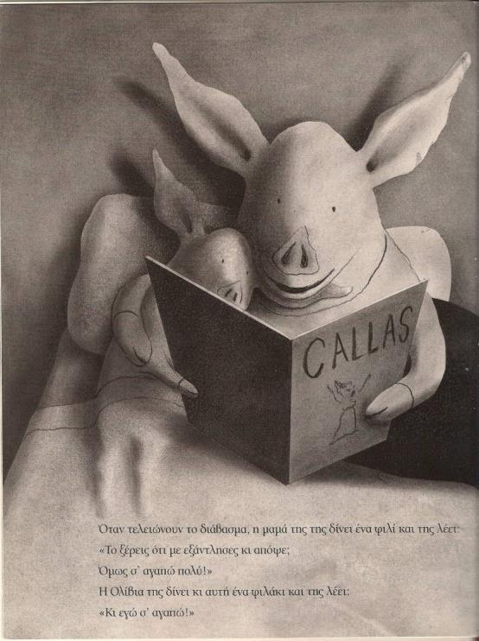
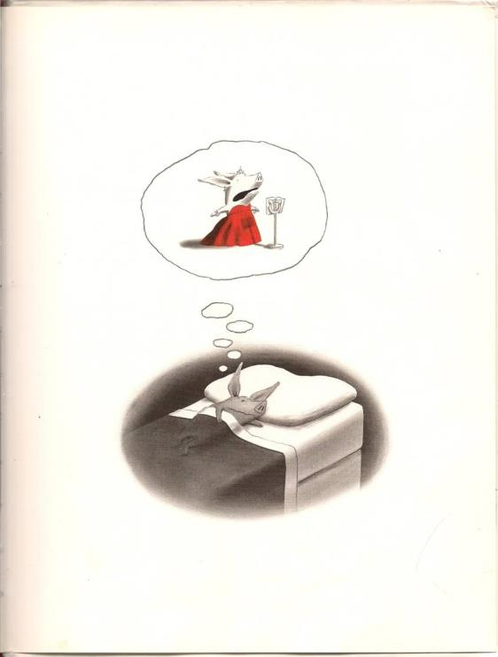
«Ολίβια και Μαρία Κάλλας»
[2]
[3]

Slide 6
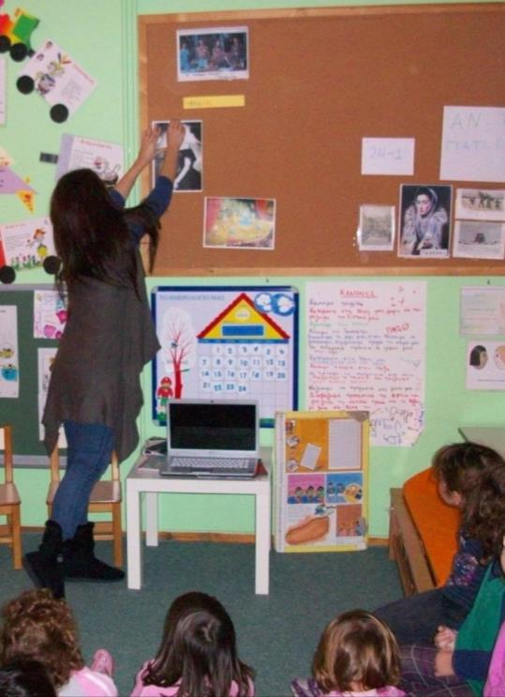
Προβολή φωτογραφιών
Έπειτα παρουσίασα στα παιδιά φωτογραφίες που απεικονίζουν την Μαρία Κάλλας να φοράει εντυπωσιακά ρούχα ανάλογα των ρόλων και των συμμετοχών της σε έργα της όπερας αλλά και χαρακτηριστικές φωτογραφίες που την απεικονίζουν να τραγουδά όπερα.

Slide 7
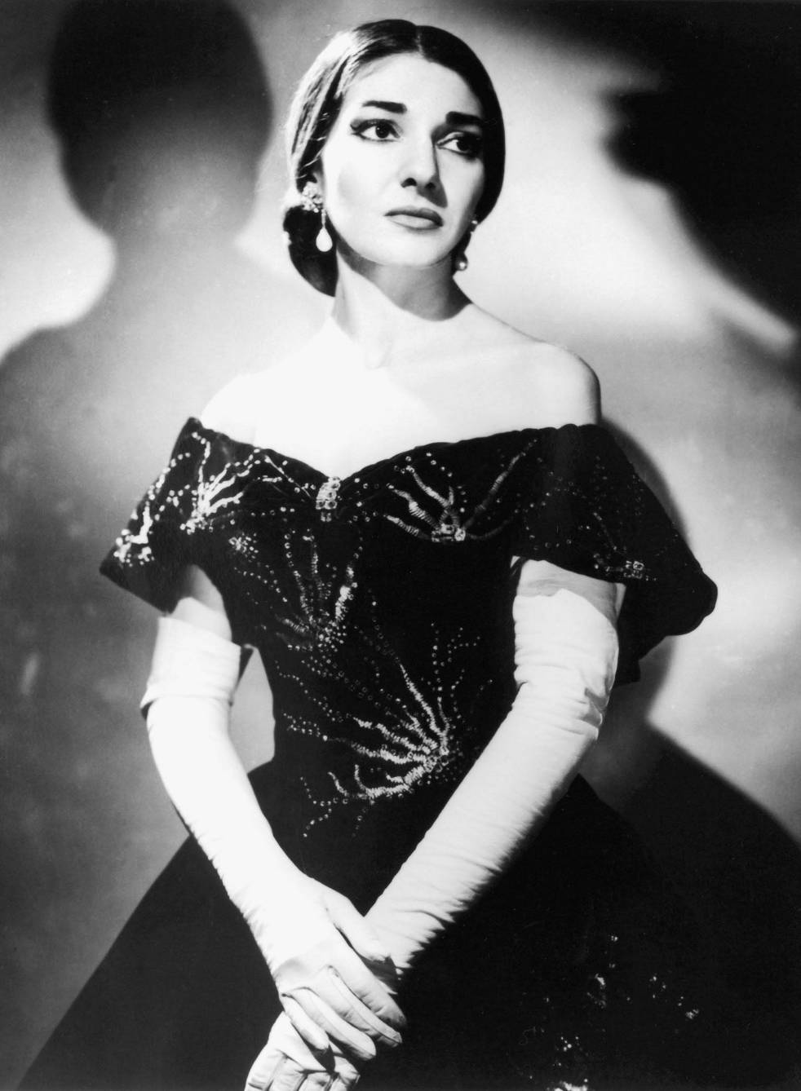
Σχολιασμός φωτογραφιών (1/3)
Αυτή είναι η Μαρία Κάλλας. Τι βλέπετε σε αυτήν την φωτογραφία;
  Φοράει ένα πολύ μακρύ φόρεμα.
Πώς σας φαίνεται αυτό το φόρεμα; Το φοράμε στην καθημερινότητά μας;
  Όχι! Το φοράνε στο θέατρο!
  Πολύ ωραία! Μοιάζει με τα κουστούμια που φοράνε οι ηθοποιοί στο θέατρο.
[4]

Slide 8
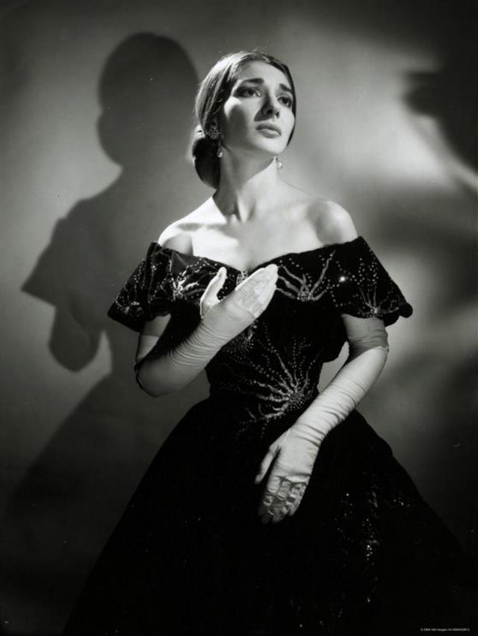
Σχολιασμός φωτογραφιών (2/3)
Εδώ, τι νομίζετε ότι κάνει η Μαρία Κάλλας;
  Κλαίει!
[5]

Slide 9
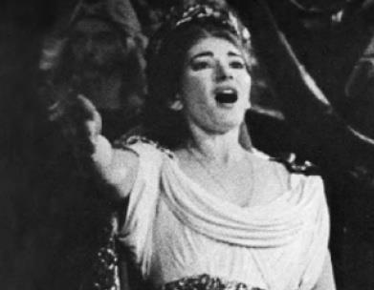
Σχολιασμός φωτογραφιών (3/3)
Αν παρατηρήσετε το στόμα της τι νομίζετε ότι κάνει;
  Φωνάζει! Τραγουδάει δυνατά!
Πολύ ωραία! Η Μαρία Κάλλας ήταν μια τραγουδίστρια της όπερας! Και φορούσε αυτά τα εντυπωσιακά ρούχα γιατί η όπερα μοιάζει με το θέατρο, μόνο που στην όπερα οι ηθοποιοί δεν μιλάνε αλλά τραγουδάνε και η μουσική δεν σταματάει να παίζει!
[6]

Slide 10
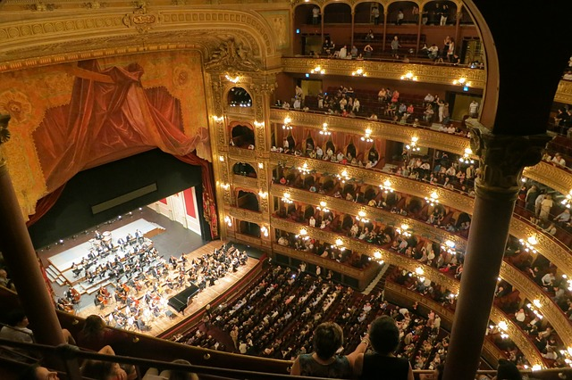
Φωτογραφίες από θέατρα της όπερας που παρουσιάστηκαν στην ολομέλεια (1/2)
[7]

Slide 11
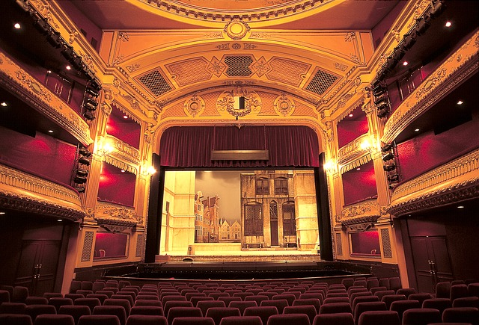
Φωτογραφίες από θέατρα της όπερας που παρουσιάστηκαν στην ολομέλεια (2/2)
[8]

Slide 12
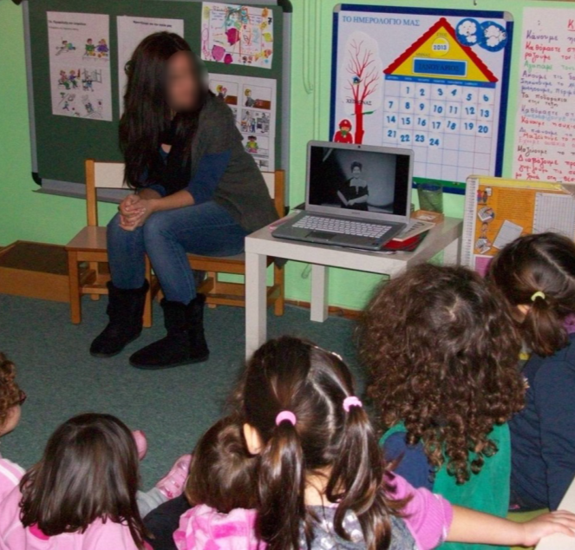
Προβολή βίντεο
Στη συνέχεια έδειξα στα παιδιά ορισμένα βίντεο με αποσπάσματα από πολύ γνωστά έργα της όπερας με την Μαρία Κάλλας, αλλά και άλλους γνωστούς καλλιτέχνες – τραγουδιστές της όπερας.

Slide 13
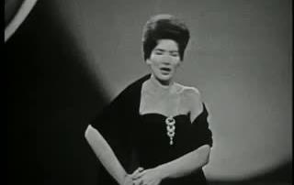
Τα βίντεο που παρουσιάστηκαν στην ολομέλεια - Μουσικά κομμάτια όπερας
[9]
Maria Callas - Habanera - Carmen – Bizet

Slide 14

Χρηματοδότηση
Το παρόν εκπαιδευτικό υλικό έχει αναπτυχθεί στo πλαίσιo του εκπαιδευτικού έργου του διδάσκοντα.
Το έργο «Ανοικτά Ακαδημαϊκά Μαθήματα στο Πανεπιστήμιο Αθηνών» έχει χρηματοδοτήσει μόνο την αναδιαμόρφωση του εκπαιδευτικού υλικού.
Το έργο υλοποιείται στο πλαίσιο του Επιχειρησιακού Προγράμματος «Εκπαίδευση και Δια Βίου Μάθηση» και συγχρηματοδοτείται από την Ευρωπαϊκή Ένωση (Ευρωπαϊκό Κοινωνικό Ταμείο) και από εθνικούς πόρους.

Slide 15
Σημειώματα

Slide 16
Σημείωμα Ιστορικού Εκδόσεων Έργου
Το παρόν έργο αποτελεί την έκδοση 1.0.

Slide 17
Σημείωμα Αναφοράς
Copyright Εθνικόν και Καποδιστριακόν Πανεπιστήμιον Αθηνών, Αγγελική Γιαννικοπούλου 2015. Άννα Κωνσταντοπούλου, Αγγελική Γιαννικοπούλου. «Το Εικονογραφημένο Βιβλίο στην Προσχολική Εκπαίδευση. Μουσική και Εικονογραφημένο Βιβλίο. Ολίβια». Έκδοση: 1.0. Αθήνα 2015. Διαθέσιμο από τη δικτυακή διεύθυνση: http://opencourses.uoa.gr/courses/ECD5/.

Slide 18

Σημείωμα Αδειοδότησης
Το παρόν υλικό διατίθεται με τους όρους της άδειας χρήσης Creative Commons Αναφορά, Μη Εμπορική Χρήση Παρόμοια Διανομή 4.0 [1] ή μεταγενέστερη, Διεθνής Έκδοση. Εξαιρούνται τα αυτοτελή έργα τρίτων π.χ. φωτογραφίες, διαγράμματα κ.λπ., τα οποία εμπεριέχονται σε αυτό και τα οποία αναφέρονται μαζί με τους όρους χρήσης τους στο «Σημείωμα Χρήσης Έργων Τρίτων».
[1] http://creativecommons.org/licenses/by-nc-sa/4.0/
Ως Μη Εμπορική ορίζεται η χρήση:
που δεν περιλαμβάνει άμεσο ή έμμεσο οικονομικό όφελος από τη χρήση του έργου, για τον διανομέα του έργου και αδειοδόχο.
που δεν περιλαμβάνει οικονομική συναλλαγή ως προϋπόθεση για τη χρήση ή πρόσβαση στο έργο.
που δεν προσπορίζει στον διανομέα του έργου και αδειοδόχο έμμεσο οικονομικό όφελος (π.χ. διαφημίσεις) από την προβολή του έργου σε διαδικτυακό τόπο.
Ο δικαιούχος μπορεί να παρέχει στον αδειοδόχο ξεχωριστή άδεια να χρησιμοποιεί το έργο για εμπορική χρήση, εφόσον αυτό του ζητηθεί.

Slide 19
Διατήρηση Σημειωμάτων
Οποιαδήποτε αναπαραγωγή ή διασκευή του υλικού θα πρέπει να συμπεριλαμβάνει:
  το Σημείωμα Αναφοράς,
  το Σημείωμα Αδειοδότησης,
  τη δήλωση Διατήρησης Σημειωμάτων,
  το Σημείωμα Χρήσης Έργων Τρίτων (εφόσον υπάρχει),
μαζί με τους συνοδευτικούς υπερσυνδέσμους.

Slide 20
Σημείωμα Χρήσης Έργων Τρίτων
Το Έργο αυτό κάνει χρήση των ακόλουθων έργων:
Εικόνα 1, 2, 3: Εξώφυλλο και ενδεικτικές σελίδες του βιβλίου «Ολίβια» / Ίαν Φάλκονερ · μετάφραση Βαγγέλης Ηλιόπουλος · εικονογράφηση Ίαν Φάλκονερ. - 1η έκδ. - Αθήνα: Εκδόσεις Πατάκη, 2001. Biblionet.
Εικόνα 4: Μαρία Κάλλας στη La traviata I, Public Domain, Wikimedia Commons.
Εικόνα 5: Μαρία Κάλλας στη La traviata II, Public Domain, Wikimedia Commons.
Εικόνα 6: Μαρία Κάλλας, Public Domain, Wikimedia Commons.
Εικόνα 7: Όπερα, CC0 Public Domain, Pixabay.
Εικόνα 8: Όπερα, CC0 Public Domain, Pixabay.
Εικόνα 9. Στιγμιότυπο από το βίντεο «Maria Callas - Habanera - Carmen – Bizet», Standard Youtube License, Youtube.

